Slide 1
Методическая служба МБОУ Досатуйской СОШ
2018-2019

Slide 3
Квалификационные категории педагогов

Slide 4
Структура методической службы школы
педсовет
методсовет
ШМО «Росток»
ШМО «Словесники»
ШМО «Эврика»
ШМО «ОЕН»
ШМО «Надежда»
ШМО «Перемена»
ВТГ
ВТГ

Slide 5
Методическая тема школы
Личностное развитие участников образовательного процесса
по индивидуальным образовательным маршрутам

Slide 6
Цель методической службы
Обеспечение роста уровня профессиональной компетентности каждого учителя через индивидуальный образовательный маршрут

Slide 7
Задачи методической службы
вовлекать педагогический коллектив в инновационную деятельность для повышения профессиональной компетентности учителей и образовательных результатов учащихся;
обеспечивать непрерывность, персонификацию и актуальность повышения квалификации педагогических работников;
обеспечить научно-методическое сопровождение деятельности учителей в условиях введения профстандарта педагога.

Slide 8
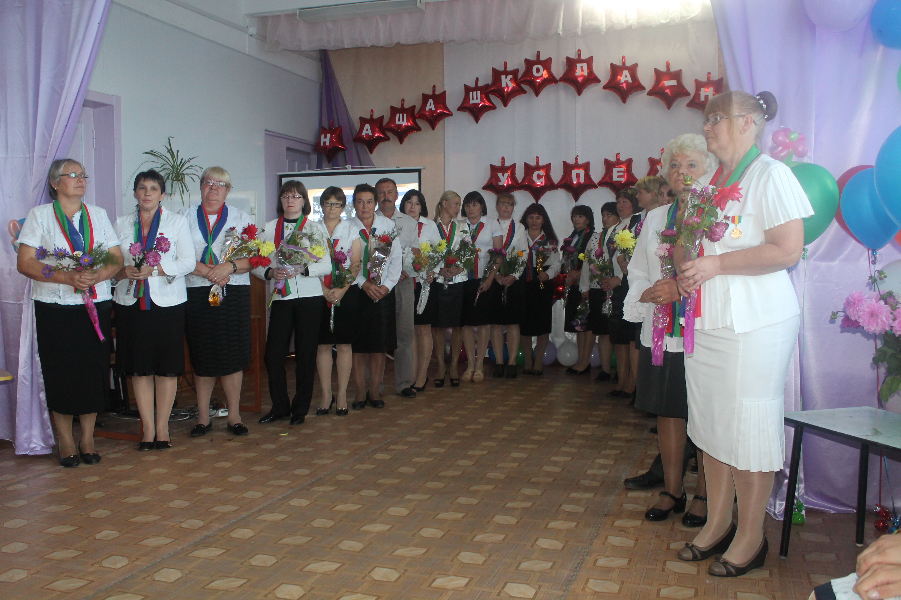
Из Анализа работы методической службы
проведено 20 открытых уроков и внеклассных мероприятий на районном уровне, на которых присутствовало около 70 коллег из школ района.
Все учителя школы приняли участие в проведении открытых внеклассных мероприятий в рамках предметных недель.
Аттестовались на высшую категорию – 3 человека, на первую – 1, на соответствие занимаемой должности – 4.
Во всероссийских конкурсах 22 учителя получили дипломы 1-3 степени;
15 учителей – участники вебинаров и видеоконференций;
методические разработки уроков помещены на сайте «Инфоурок» у 14 педагогов.
Все учителя – участники Губернаторского проекта «Публичная презентация «Наша школа – наш успех!», Школьного фестиваля по дополнительному образованию» в рамках реализации краевого проекта «Успешная школа – успешное будущее!»

Slide 9
Участие учителей школы в конкурсах и конференциях

Slide 10
«Гордость отечественного образования»

Slide 11
Инновации в школе
Проект «Новая школа – школа мечты»
Применение интернет-технологий на уроках
ФГОС
Внеурочная деятельность
Электронный документооборот.
Апробация электронных учебников
ИКТ- технологии на уроках с использованием системы VOTUM
Ресурсный центр по апробации ФГОС в основной школе.
Ресурсный центр по апробации ФГОС в средней школе.
Индивидуальные маршрутные траектории учителя
Индивидуальные маршрутные траектории учеников
Создание методического воспитательного конструктора
Технология группового обучения «Мозаичный класс»

Slide 12
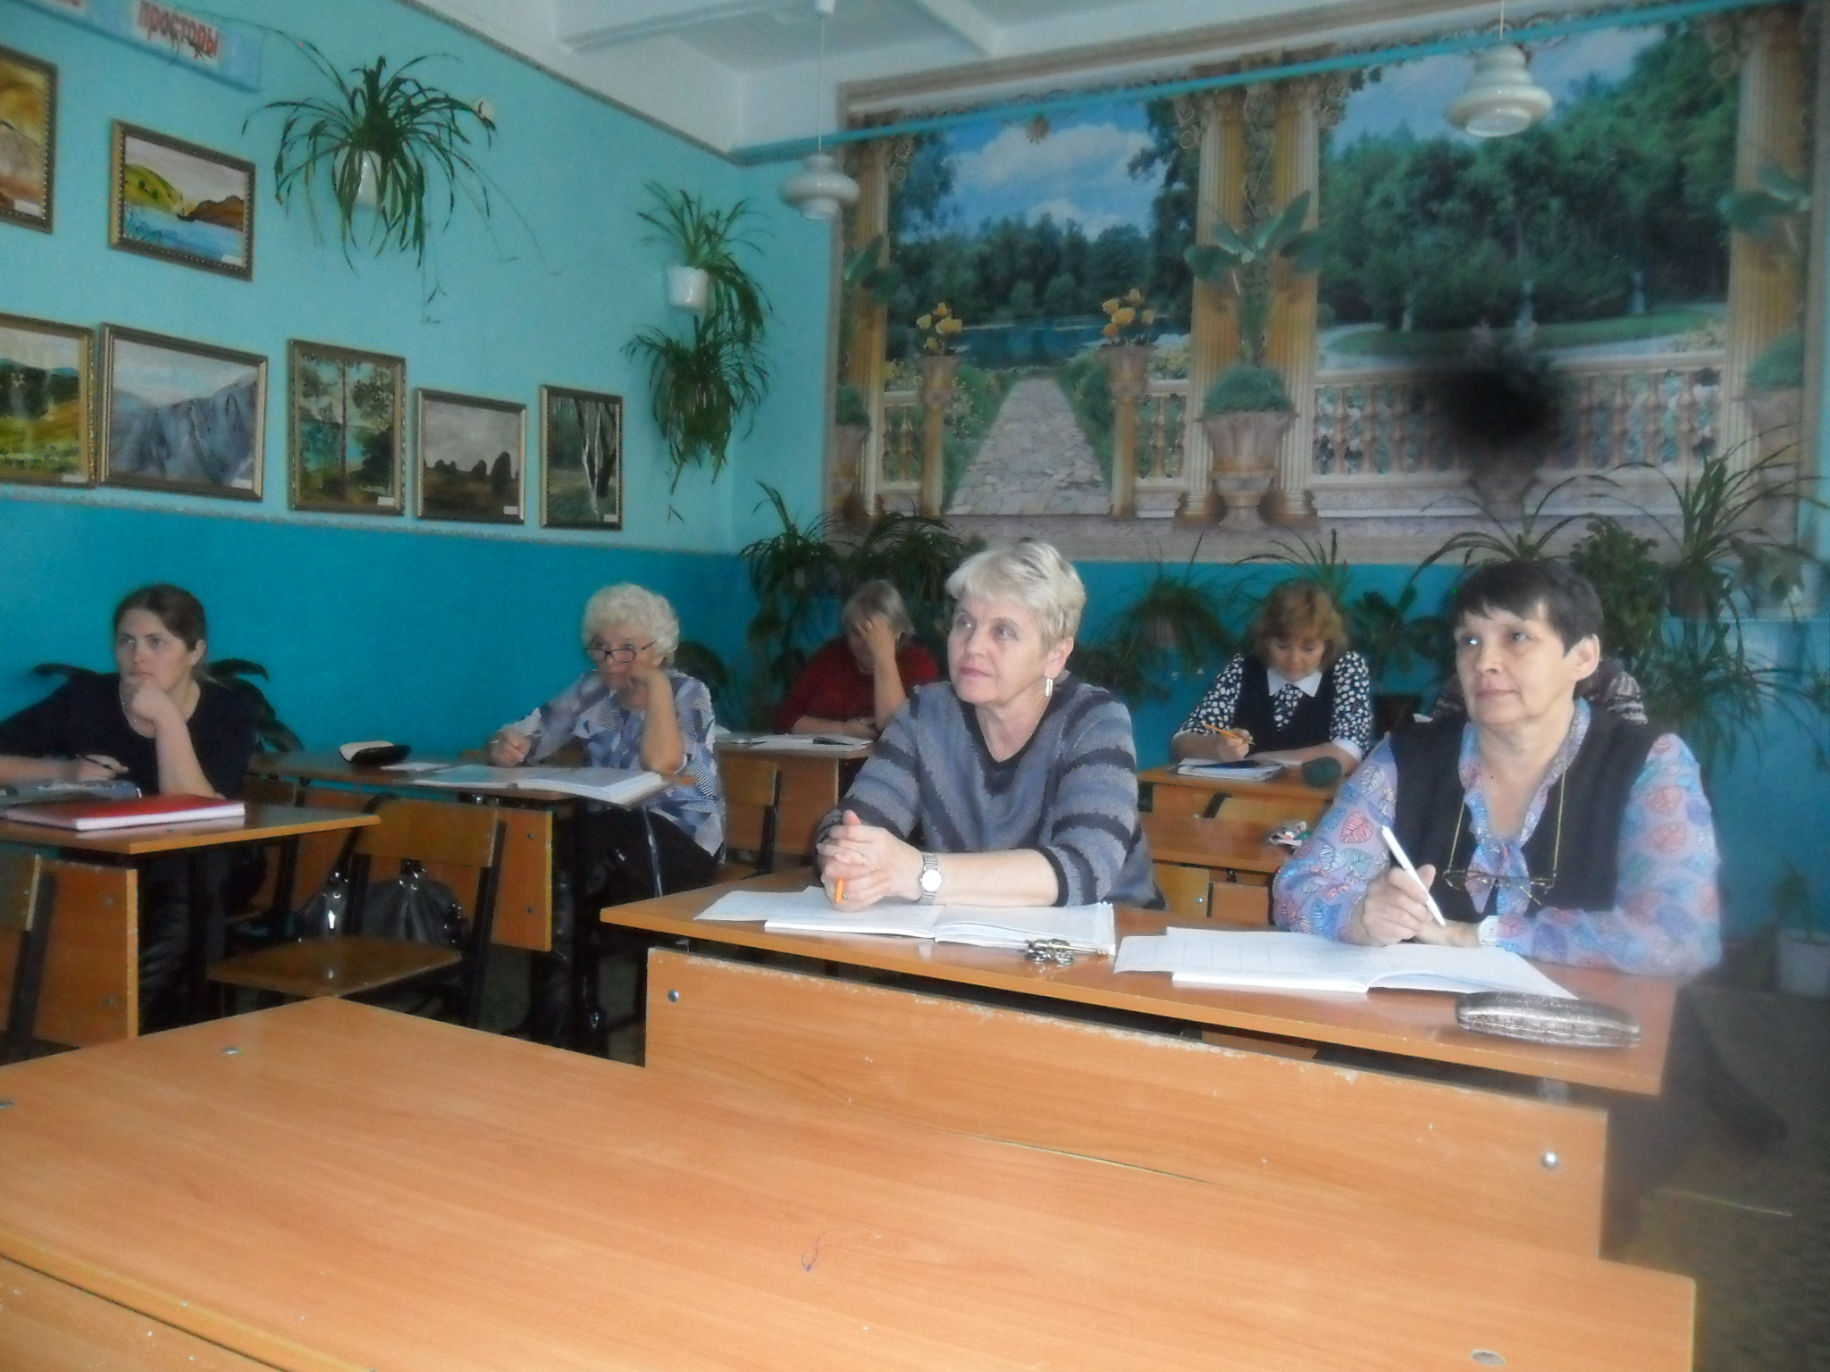
Деятельность методсовета
Заседание №2
Работа с одаренными: итоги олимпиад. (Балагурова Н.М.)
Индивидуальный маршрут ученика.(Банщикова Л.П.)
Мониторинг здоровья учащихся. (Макушева Е.В.)
Заседание №3.
Организация профориентационной работы в школе. (Полухина Р.В.)
Мониторинг активности учителя. (Балагурова Н.М.)
Отчет по методработе ШМО.(руководители МО)
Заседание №4:
Как провести анализ работы ШМО и методической службы школы. (Балагурова Н.М.)
Мониторинг УУД учащихся (Кл.руководители)
Единый орфографический режим в школе (Балагурова Н.М.)
Заседание №1:
коррекция плана работы.
Подготовка к Публичной презентации школы.
Разработка ООП СОО

Slide 13
Повышение квалификации
обучение
ИРО, Чита
Инфоурок
«Первое сентября»
ООО «Столичный учебный центр»
ООО учебный центр «Профессионал»
Очные курсы
Дистанционные курсы
переквалификация
7 чел.
22 чел.
10 чел.

Slide 14
Внутрифирменное обучение
Медиа-семинар «Психология крика, или почему кричит учитель».
Теоретический семинар «Метапредметные результаты обучения как важнейший компонент реализации требований ФГОС» ;
Семинар-практикум: «Технологическая карта урока»,
Мастер-класс «Технология творческих мастерских»
Онлайн-семинар «Рефлексия как условие профессионального развития педагога»

Slide 15
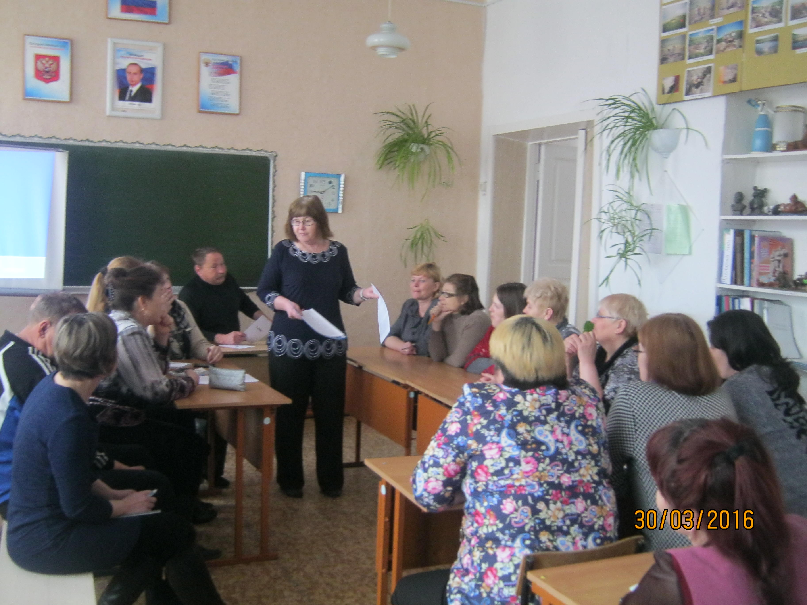
Образовательные Технологии
Технология развития критического мышления
Дебаты
Кейсовая технология
Мозаичный класс
ИКТ-технологии
Интернет-технологии
Технология творческих
мастерских
Исследовательские технологии
Проектные технологии

Slide 16
Самообразование учителей

Slide 17
Самообразование учителя
Анализ деятельности учителя
Индивидуальный маршрут учителя
Портфолио учителя

Slide 18
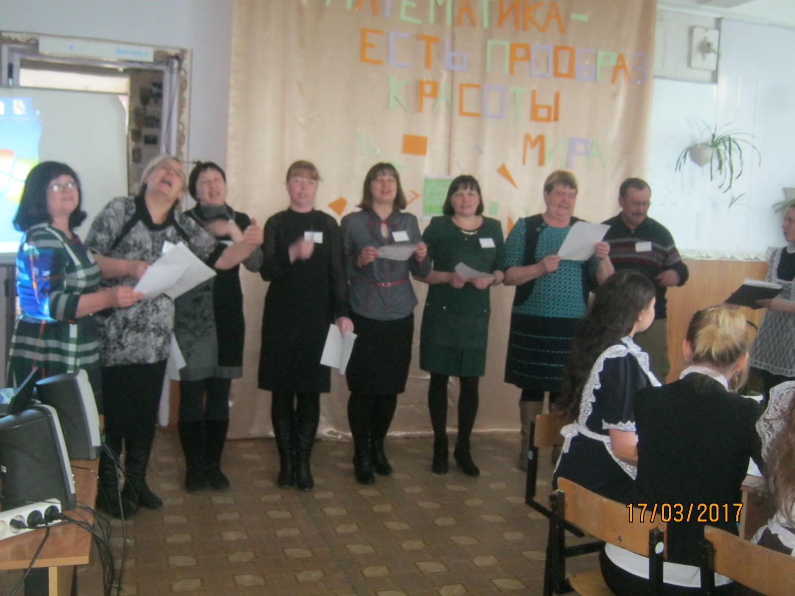
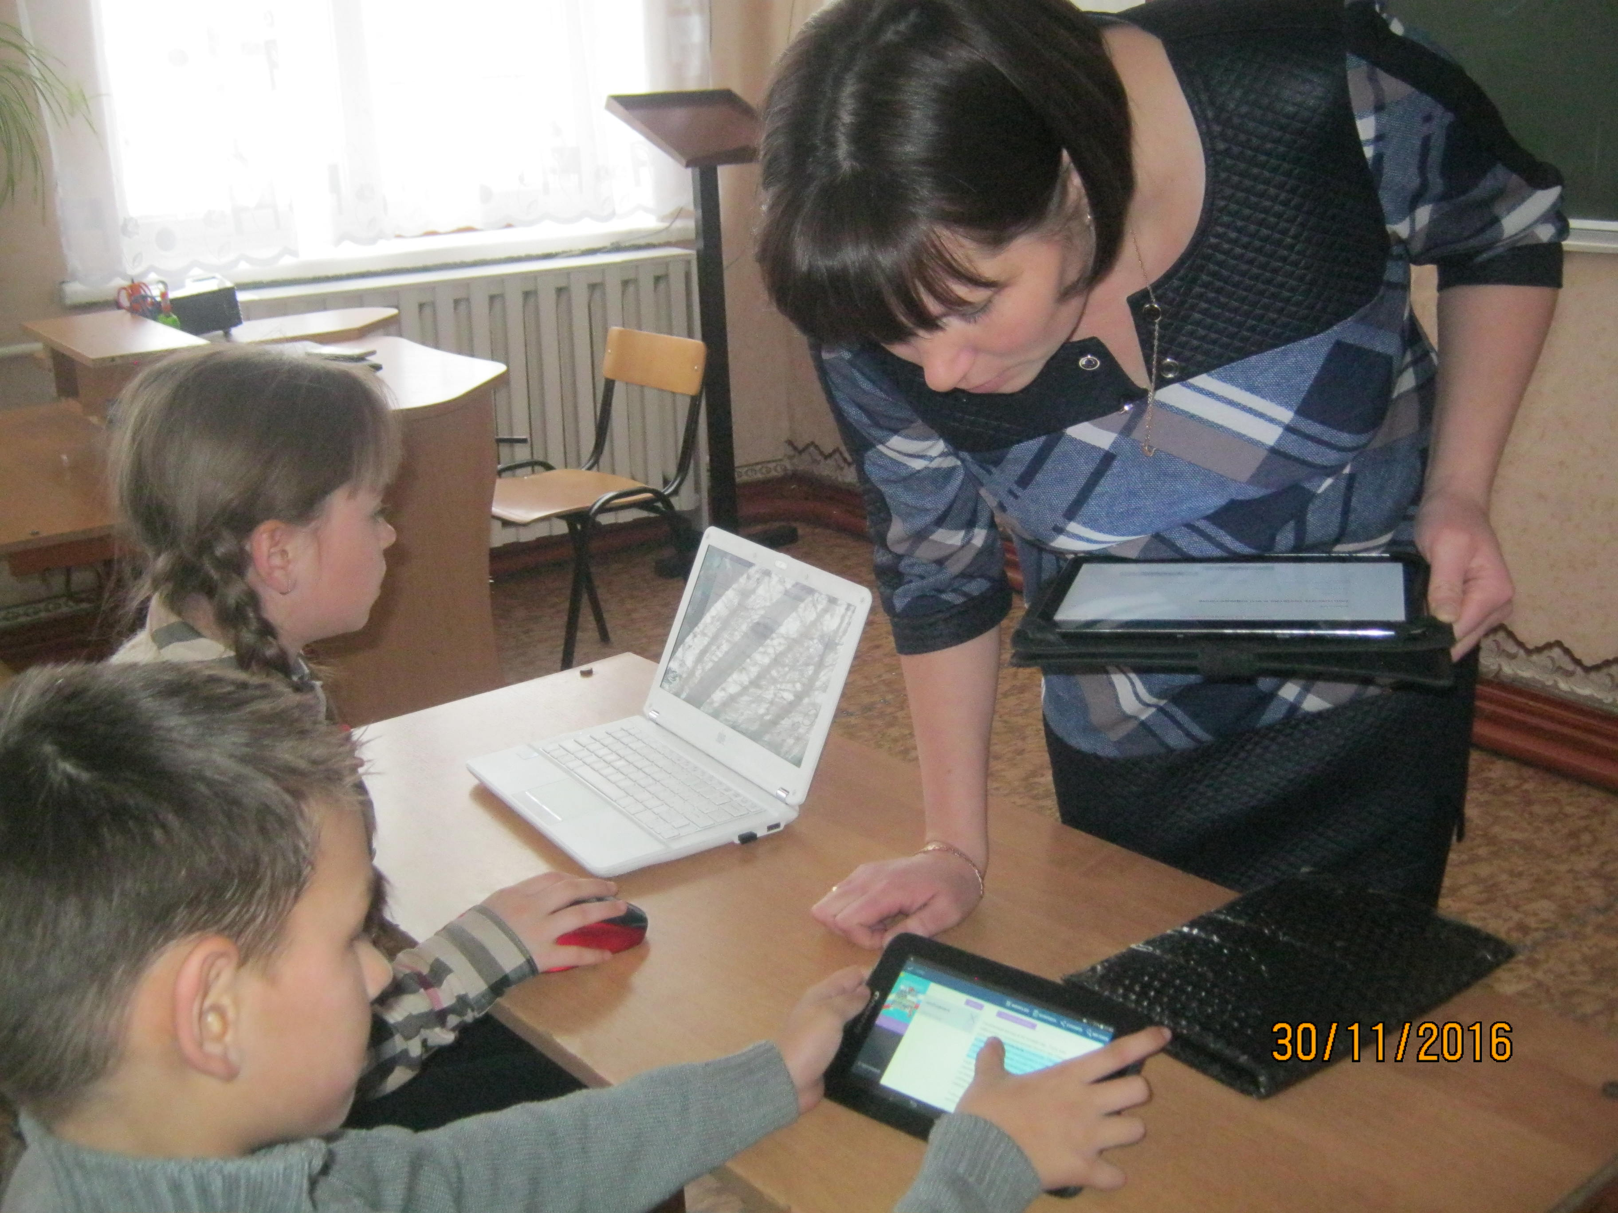
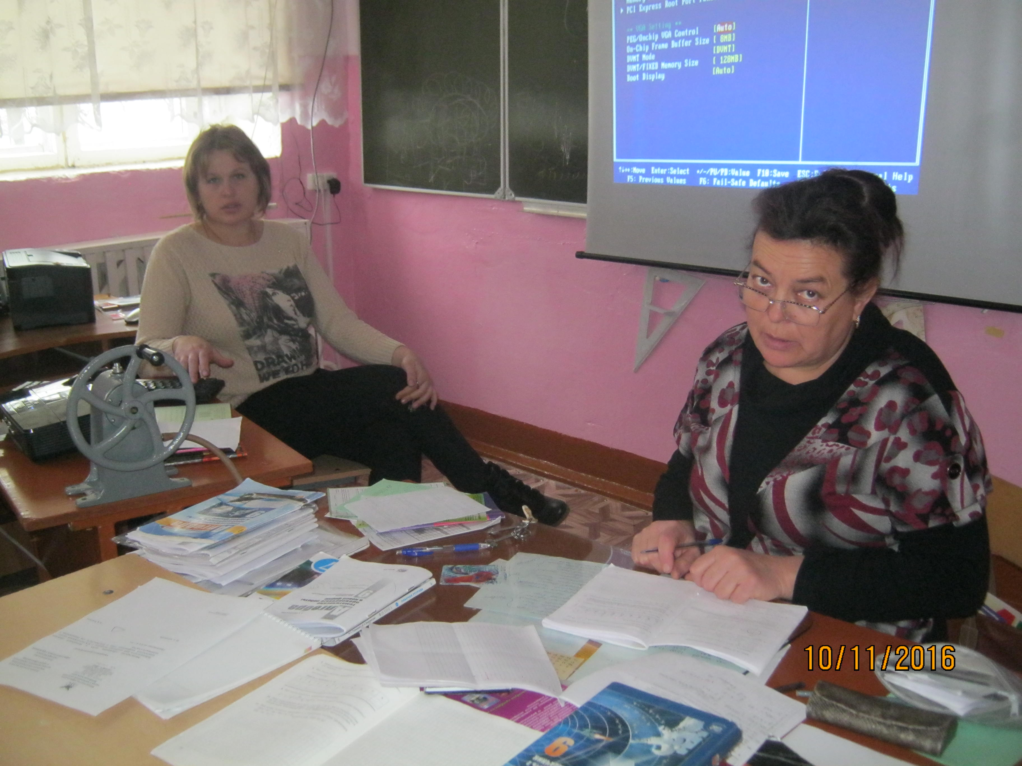
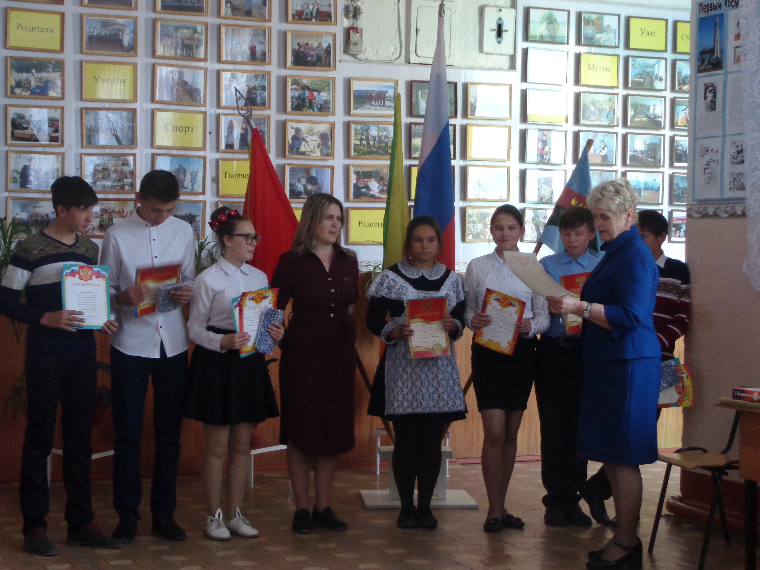
Формы методической работы

Slide 19
Самодиагностика затруднений
Индивидуальная программа развития ребенка
Взаимодействие с родителями по вопросам воспитания
Коррекционно-развивающая работа
Подготовка учащихся к ЕГЭ по предметам по выбору
Требования профстандарта

Slide 20
Панорама научно-методической деятельности
Вид деятельности
 | I четверть | II четверть | III четверть | IV четверть
Деятельность методического совета Ответственные: Балагурова Н.М. Банщикова Л.П. | Заседание №1: коррекция плана работы. Защита планов методической работы на 2018-2019 уч.г. Как организовать текущий контроль и промежуточную аттестацию учеников. | Заседание №2 Работа с одаренными: итоги олимпиад. Преемственность старшего и среднего звена, среднего и начального звеньев Подготовка к Забайкальскому образовательному форуму по дополнительному образованию | Заседание № 3 Самообразование по индивидуальным темам. Индивидуальные маршруты учителя. | Заседание №4: анализ работы методсовета и методической службы школы.
Деятельность ШМО Ответственные: Руководители ШМО | Заседание №1,2 Коррекция плана работы. Рабочие программы по предметам. Анализ ЕГЭ и ГИА. Организация и проведение 1 тура Всероссийской олимпиады школьников | Заседание №3 Подготовка к ГИА Как организовать текущий контроль и промежуточную аттестацию учеников. | Заседание №4 Отчеты учителей по темам самообразования Работа творческих групп: | Заседание №5, №6 Анализ деятельности учителя за год
Аттестация педагоги- ческих и руководящих кадров Ответственные: Балагурова Н.М., Солодовникова Н.В. |  | Аттестация работников на соответствие занимаемой должности: Писарева Т.Ж., Михайлова Т.М. | Аттестация на высшую, первую категорию: Солодовникова Н.В., Михалева С.И.
Инновационная деятельность учителя Ответственные: Балагурова Н.М., Руководители ШМО | Проекты учителей по инновационной деятельности | Проекты учителей по инновационной деятельности | Отчет учителей на МО по темам ииноваций Совещание при директоре: инновации в школе | ФГОС: находки и проблемы в школе – педсовет-конференция
Методические семинары и практикумы | Сборник практико-ориентированных материалов (Балагурова Н.М., Шестакова Е.Н.) СОТ: | Разработка и реализация программ индивидуального развития ребенка. Мониторинг как средство повышения качества образования | Специальные технологии и методы, позволяющие проводить коррекционно-развивающую работу

Slide 21
Профессиональные конкурсы Ответственные: руководители ШМО |  | Дистанционные конкурсы педагогов Конкурс ШМО «Защита планов работы» | Краевой образовательный форум Конкурс ШМО «Фестиваль открытых уроков» | Дистанционные конкурсы педагогов. Региональный конкурс «Современный урок» Конкурс ШМО «Участие в конкурсах» | Подведение итогов конкурса ШМО - рейтинг участия учителей в методической работе
Обобщение индивидуального опыта |  |  | Творческая мастерская учителя: Солодовникова Н.В. | Творческая мастерская учителя: Михалева С.И.
Педагогические советы | Анализ работы школы за прошлый учебный год. План работы школы на 2018-2019гг |  | Внедрение стандарта профессиональной деятельности педагога – новый шаг к качеству образования | Проблемы организации работы с семьей

Slide 22
Повышение квалифи- кации педагогов | Курсы на базе ЗабИРО: Савина Л.А. Стрельникова О.А Дистанционные курсы переквалификации: Балагурова Н.М., Сидякина С.П. | Дистанционные курсы повышения квалификации Курсы на базе ЗабИРО: Фефелова О.С., Шестакова Е.Н., Крупень Ю.В. | Курсы на базе ЗабИРО: Модульные курсы в «Школе цифрового века»
Сотрудничество с учебными заведениями и общественными организациями | Издательство «Первое сентября» - проект «Школа цифрового века», «Первое сентября», Статград. |  | Совместное заседание ШМО учителей начальных классов и воспитателей детского сада «Сказка»
Издательская деятельность | Мониторинг: Печатные и электронные продукты по диссеминации опыта Выпуск сборника «Современный урок» (ФГОС) | Выпуск школьной газеты «Школьный вестник», выпуск сборника «Современный урок» | Выпуск газеты Выпуск сборника исследовательских работ учащихся | Выпуск сборника «Современный урок»
Совместная с учащимися творческо-исследовательская деятельность | День самоуправления. Школьные предметные олимпиады. Встреча с комсомольцами разных лет. Научно-практическая конференция «Шаг в будущее» | Предметные олимпиады (2 тур) Научно-практическая конференция «Шаг в науку» «Русский медвежонок», «Британский бульдог» | Предметные олимпиады (3 тур) Научно-практическая конференция «Музей и дети», «Кенгуру», «Золотое руно», «Пегас», Фестиваль исследов. работ учащихся «Портфолио» | Проектная деятельность в предметной области Всероссийский конкурс «ЧИП» Всероссийские дистанционные олимпиады (ЦПОД г.Бийск, г.Калининград)

